Slide 1
企业级数据库性能调优 Unit 2 Command Line Processor and GUI usage

Slide 2
Main Content
使用CLP
使用GUI
介绍DAS

Slide 3
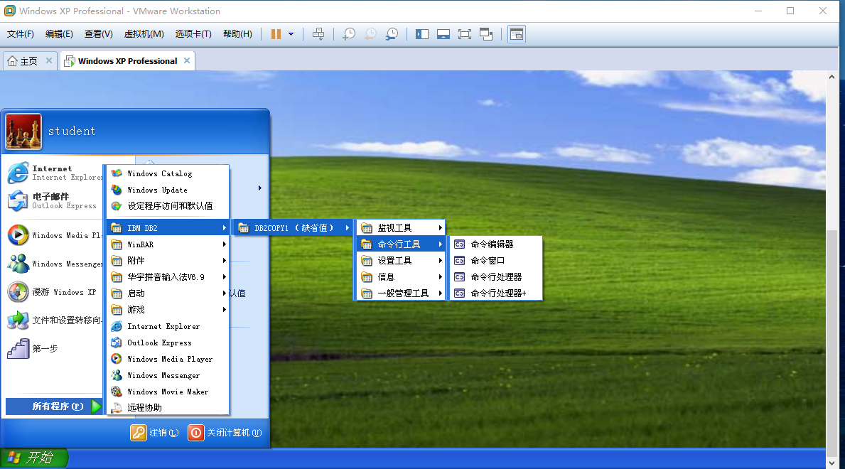
1. CLP: Command Line Processor
How to open the CLP window?

Slide 4
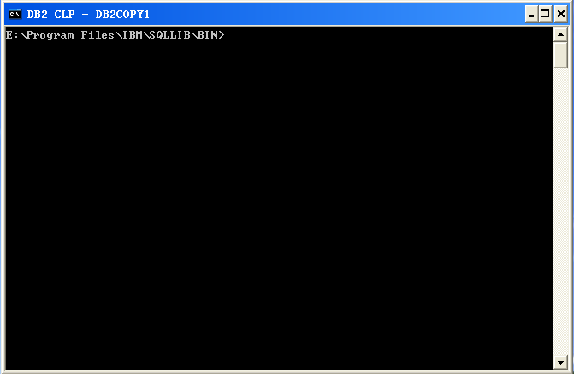
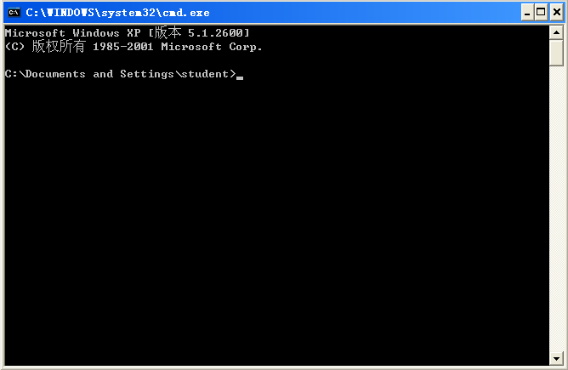
1. CLP: Command Line Processor
Why not cmd?
同样是个远程客户端，可以打开多个。

Slide 5
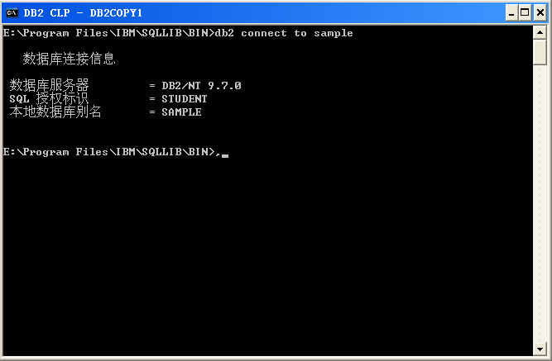
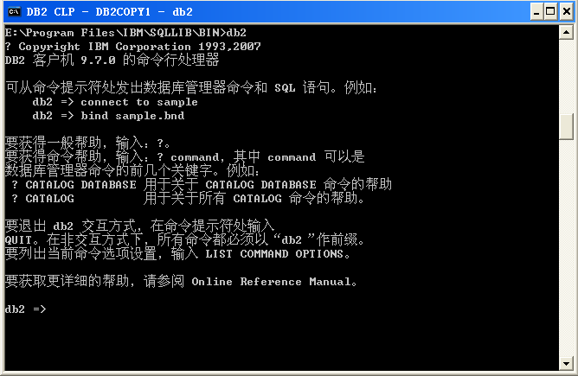
1. CLP: Command Line Processor
Non-interactive mode：DB2 +DB2命令
Interactive mode：
DB2回车

Slide 6
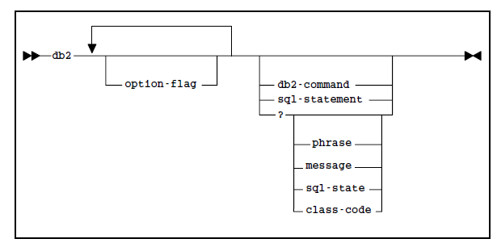
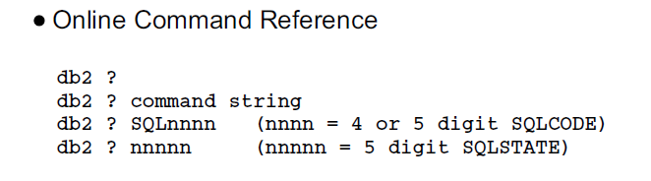
1. CLP: Command Line Processor
DB2命令格式
？ 用来查询
SQLCODE：数据库产品本身自带的错误编码集合。
SQLSTATE：国际标准错误编码集。

Slide 7
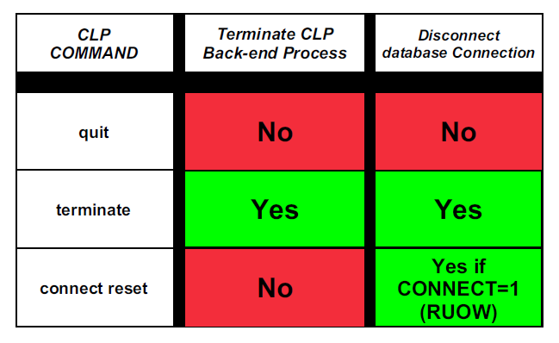
1. CLP: Command Line Processor
结束远程客户端方式
Quit ： 退出当前操作，但是不断开数据库连接。
Terminate ：后台进程结束，断开服务器连接。
Connect reset：当前后台进程未结束，连接是否结束取决于数据库工作环境是否是分布式的。

Slide 8
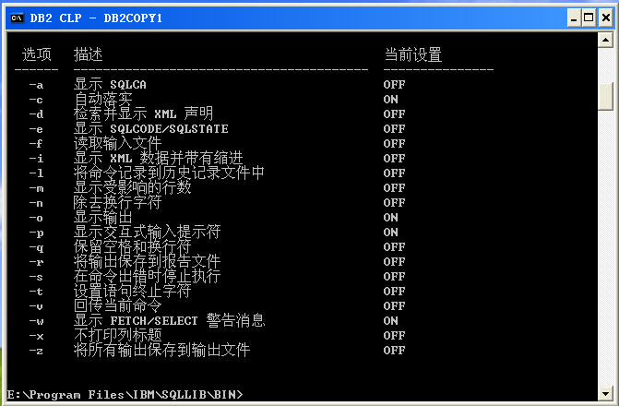
1. CLP: Command Line Processor
db2 list command options
参数可叠加使用

Slide 9
1. CLP: Command Line Processor
Examples
可以使用文本编辑器创建脚本。
注意：强烈建议在非C盘上，自己建一个文件夹。

Slide 10
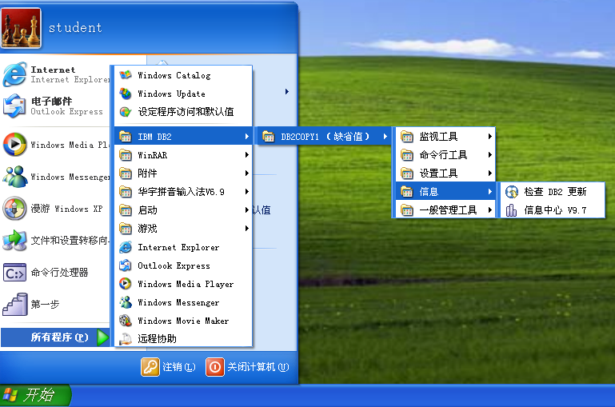
2. GUI
没安装
Notes:
Information: 需要有网络环境，信息中心在加拿大多伦多实验室，本机上没有。
Command Line Tools: 自己试一试，在命令行编辑器里用红色字标注的命令。
Development Tools: 没安装
General Administration Tools:
Monitoring Tools: 非常有用，DB2和Oracle之所以能够成为业界公认的企业级数据库，监视工具非常完善，DBA不需要实时的进行监控，只需要定义好。
Setup Tools: 配置工具

Slide 11
2. GUI
Control Center 控制中心布局
Content
Pane
Object Tree
Pane
Object Detail Pane

Slide 12
2. GUI
Command Editor 命令行编辑器

Slide 13
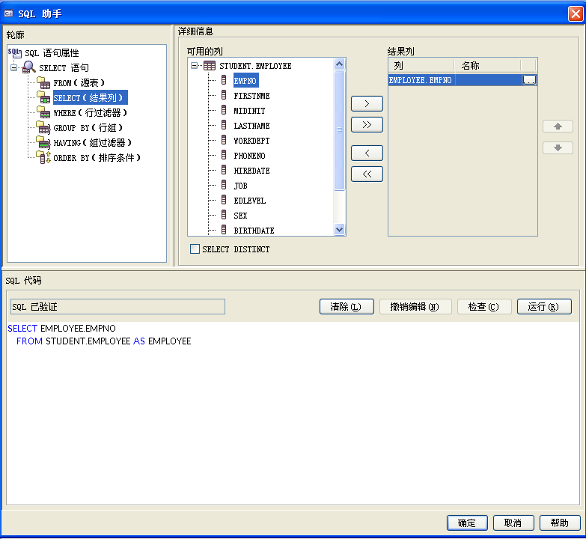
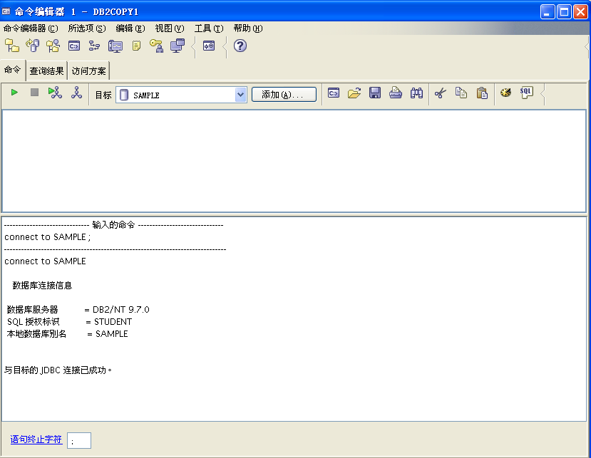
2. GUI
SQL Assistant window SQL 助手窗口
注意：连接上数据库才会出现

Slide 14
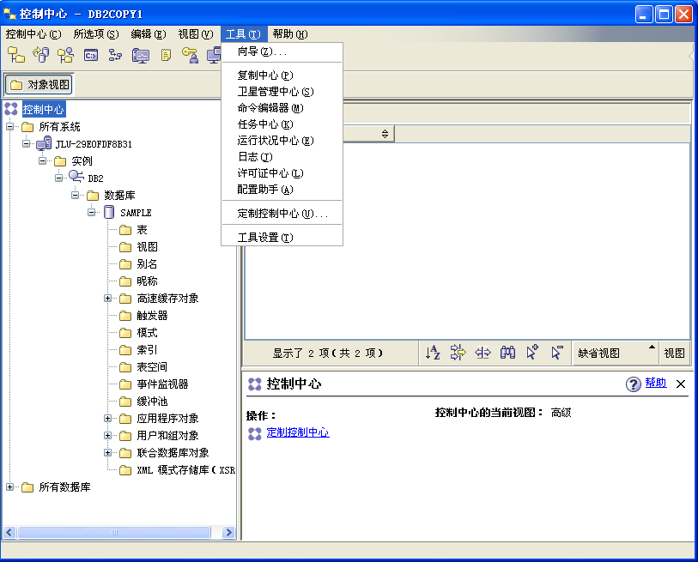
2. GUI
Administration tools 管理工具
各种各样的工具，根据需要使用，实验指导书会有使用说明。

Slide 15
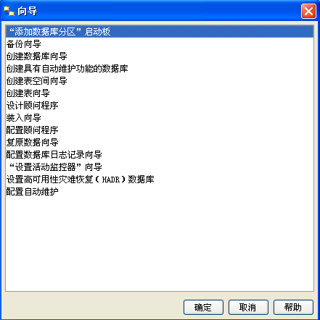
2. GUI
Using the wizards 使用向导

Slide 16
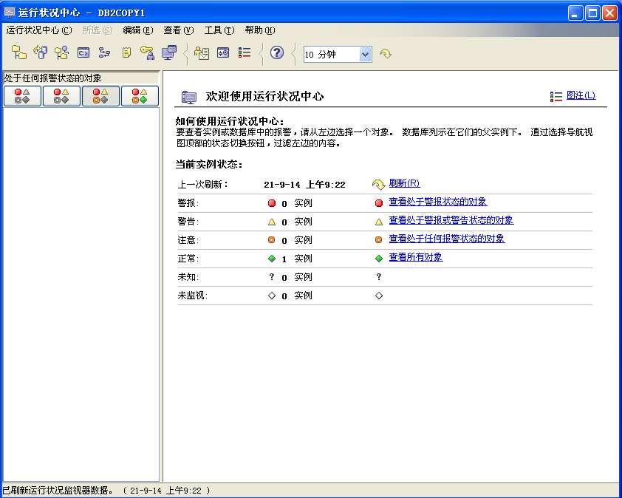
2. GUI
Health Center （中文版叫“运行状况中心”）
监控每个数据库工作的状态和性能。状态不好的时候，一些指标会亮红灯。

Slide 17
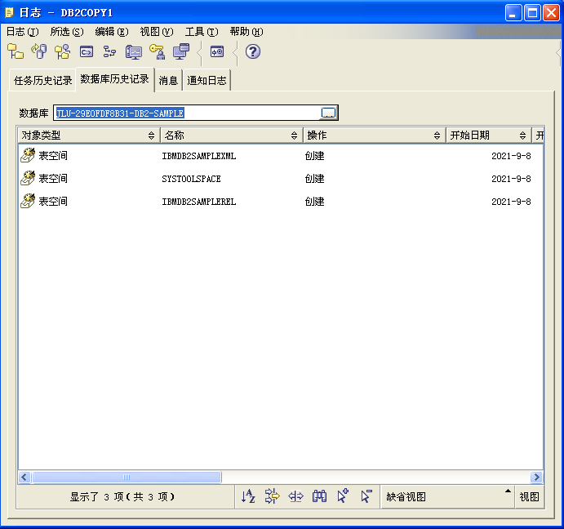
2. GUI
Journal 日志

Slide 18
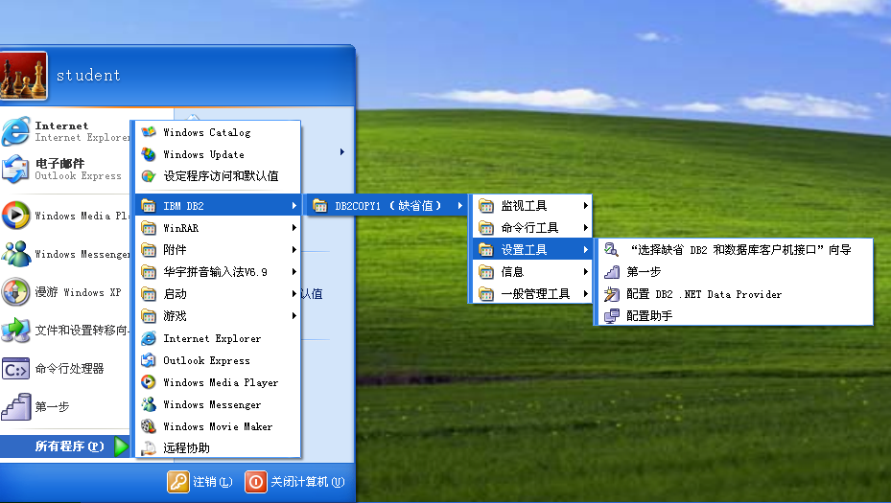
2. GUI
Configuration Assistant （配置助手）
假如你在寝室安装了一个客户端，想要连接实验室的服务器。
启动配置助手。配置助手帮助我们找到服务器并进行配置。

Slide 19
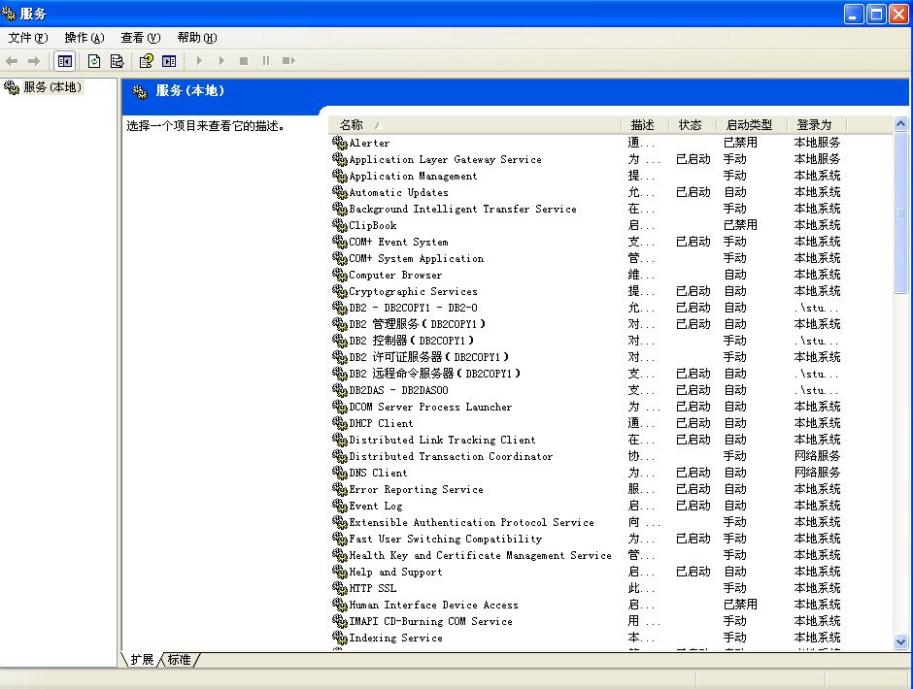
3. DB2 Administration Server (DAS)
位于服务器端的后台进程；
控制面板→ 性能和维护→ 管理工具→ 服务

Slide 20
3. DB2 Administration Server (DAS)
DAS 相关命令
不建议尝试

Slide 21
To Do List
Related content in the document --instructor manual
Finish the Report 1 --- DB2实验报告1_学号_姓名 (对应Unit123)
More information about the exercise, please refer to the document – Instructor Exercise

